Slide 1
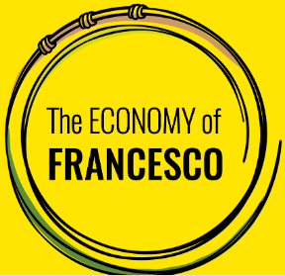
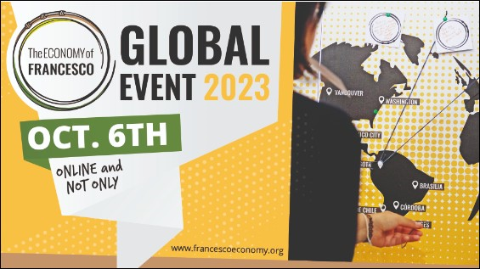
真生会館 学び合いの会 分科会(2023年) 教皇フランシスコの思想 Economy of Francesco 開催趣旨と各回教皇メッセージ 発表英文資料の精読
2023年第一回 3月18日：EoF開催趣旨 2019年5月1日発行 原英文
2023年第二回 5月20日：第1回EoF, 2020年 教皇メッセージ 2020年11月21日発行 原英文
2023年第三回 7月15日：第2回EoF, 2021年 教皇メッセージ 2021年10月2日発行 原英文
2023年第四回 9月16日：第3回EoF, 2022年 教皇メッセージ 2022年9月24日発行 原英文
2023年第五回 11月18日：第4回EoF, 2023年 教皇メッセージ 2023年10月6日発行 原英文
2023.11.18 ＠真生会館
半訳：齋藤旬
2023.11.14 rev.12

Slide 2
見かけ上の矛盾が、形而上界において、即ちdiscernmentを通じて、 どの様に解決されるのかunderstandする
Dear young people, It is nice to see you one year after the Assisi event, and to know that your work to revive the economy is continuing with fruitfulness, enthusiasm and commitment. | 親愛なるyoung people、 1年前のアッシジでのイベント以来、再び皆さんにお会いし、経済を蘇らせる皆さんのお仕事が、熱意ある参画により着実に継続していることを知り、嬉しく思います。
You have often heard me say that reality is superior to the idea [1]. And yet ideas inspire, and there is one that has fascinated me ever since I was a young theology student. In Latin it is called coincidentia oppositorum; that is, the unity of opposites. According to this idea, reality is made up of opposite poles, of pairs that are in opposition to each other. Some examples are big and small, grace and freedom, justice and love, and so on. What does one do with these opposites? Certainly, one can try to choose one and eliminate the other. Or, as the authors I was studying suggested, in an attempt to reconcile the opposites, one could integrate them, thus avoiding the elimination of one pole or the other, in order to resolve them in a higher plane, where, however, the tension is not eliminated. __________ [1] EG 217-237 [訳註３]ロマーノ・グァルディーニの「形而下対立の形而上解消」思想をフランシスコ教皇が説明した、『Let Us Dream: The Path to a Better Future』78頁にある原英文：Understanding how apparent contradictions could be resolved metaphysically, through discernment, was the topic of my thesis on Guardini, which I went to Germany to research. | 無冠詞reality is superior to the idea [1]、こう私が言うのを何回もお聞きでしょう。とは言え、ideasは私達をinspireするものであり、私にも、若い神学生だった頃から惹かれる或るideaがあります。それはcoincidencetia oppositorumとラテン語で呼ばれ、対立するものの統一といった意味です。このideaによれば、realityは対立しあう極端なものから構成されている。つまり互いに対極にある幾つもの対（つい）によって構成されています。幾つか例を挙げますと、大と小、 graceとfreedom [訳註1]、justiceとlove [訳註2]、等です。これら対極をどう扱いましょうか？ 勿論、一方を選択し他方を排除することは可能です。でも、私が勉強していた著者たちが示唆していた[訳註3]ように、対立しあうものを調和させようと試み、一方ないし他方を消去せずに、緊張は除去されないものの、より高い次元で対立の解消を図り高次統合させることも可能なはずです。 __________ [1]EG 231-232 訳補:以下、無冠詞realityの「無冠詞」は略。 [訳註1] エラスムスとルターの自由意志論争を彷彿とさせる。 [訳註2] 正戦論（just war theory）議論を彷彿とさせる。 [訳註3]博士論文執筆のために彼がかつて研究したロマーノ・グァルディーニの「形而下対立の形而上解消」思想。訳者齋藤のブログのここでも触れたが、教皇の著書『Let Us Dream: The Path to a Better Future』78頁（原英文左掲）に「見かけ上の矛盾が、形而上界において、即ちdiscernmentを通じて、どの様に解決されるのかunderstandする。これが、私がドイツに行って研究し執筆したグァルディーニ思想に関する博士論文のテーマでした。」と紹介されている。

Slide 3
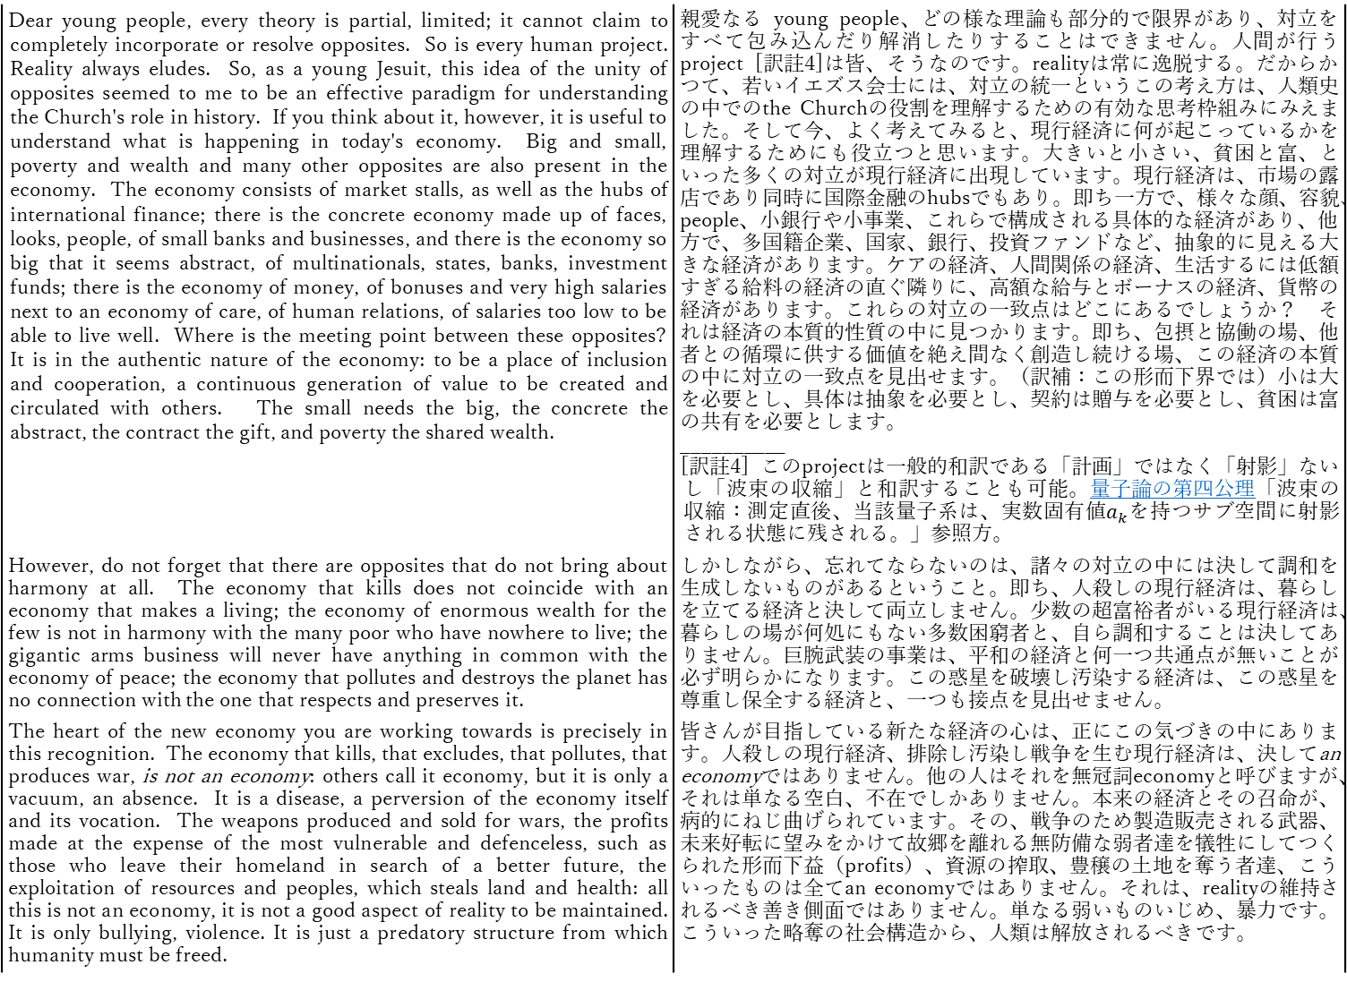
人殺しの現行経済は、暮らしを立てる経済と決して両立しません。
Dear young people, every theory is partial, limited; it cannot claim to completely incorporate or resolve opposites. So is every human project. Reality always eludes. So, as a young Jesuit, this idea of the unity of opposites seemed to me to be an effective paradigm for understanding the Church's role in history. If you think about it, however, it is useful to understand what is happening in today's economy. Big and small, poverty and wealth and many other opposites are also present in the economy. The economy consists of market stalls, as well as the hubs of international finance; there is the concrete economy made up of faces, looks, people, of small banks and businesses, and there is the economy so big that it seems abstract, of multinationals, states, banks, investment funds; there is the economy of money, of bonuses and very high salaries next to an economy of care, of human relations, of salaries too low to be able to live well. Where is the meeting point between these opposites? It is in the authentic nature of the economy: to be a place of inclusion and cooperation, a continuous generation of value to be created and circulated with others. The small needs the big, the concrete the abstract, the contract the gift, and poverty the shared wealth. | 親愛なる young people、どの様な理論も部分的で限界があり、対立をすべて包み込んだり解消したりすることはできません。人間が行うproject [訳註4]は皆、そうなのです。realityは常に逸脱する。だからかつて、若いイエズス会士には、対立の統一というこの考え方は、人類史の中でのthe Churchの役割を理解するための有効な思考枠組みにみえました。そして今、よく考えてみると、現行経済に何が起こっているかを理解するためにも役立つと思います。大きいと小さい、貧困と富、といった多くの対立が現行経済に出現しています。現行経済は、市場の露店であり同時に国際金融のhubsでもあり。即ち一方で、様々な顔、容貌、people、小銀行や小事業、これらで構成される具体的な経済があり、他方で、多国籍企業、国家、銀行、投資ファンドなど、抽象的に見える大きな経済があります。ケアの経済、人間関係の経済、生活するには低額すぎる給料の経済の直ぐ隣りに、高額な給与とボーナスの経済、貨幣の経済があります。これらの対立の一致点はどこにあるでしょうか？ それは経済の本質的性質の中に見つかります。即ち、包摂と協働の場、他者との循環に供する価値を絶え間なく創造し続ける場、この経済の本質の中に対立の一致点を見出せます。（訳補：この形而下界では）小は大を必要とし、具体は抽象を必要とし、契約は贈与を必要とし、貧困は富の共有を必要とします。 __________ [訳註4] このprojectは一般的和訳である「計画」ではなく「射影」ないし「波束の収縮」と和訳することも可能。量子論の第四公理「波束の収縮：測定直後、当該量子系は、実数固有値$a_{k}$を持つサブ空間に射影される状態に残される。」参照方。
However, do not forget that there are opposites that do not bring about harmony at all. The economy that kills does not coincide with an economy that makes a living; the economy of enormous wealth for the few is not in harmony with the many poor who have nowhere to live; the gigantic arms business will never have anything in common with the economy of peace; the economy that pollutes and destroys the planet has no connection with the one that respects and preserves it. | しかしながら、忘れてならないのは、諸々の対立の中には決して調和を生成しないものがあるということ。即ち、人殺しの現行経済は、暮らしを立てる経済と決して両立しません。少数の超富裕者がいる現行経済は、暮らしの場が何処にもない多数困窮者と、自ら調和することは決してありません。巨腕武装の事業は、平和の経済と何一つ共通点が無いことが必ず明らかになります。この惑星を破壊し汚染する経済は、この惑星を尊重し保全する経済と、一つも接点を見出せません。
The heart of the new economy you are working towards is precisely in this recognition. The economy that kills, that excludes, that pollutes, that produces war, is not an economy: others call it economy, but it is only a vacuum, an absence. It is a disease, a perversion of the economy itself and its vocation. The weapons produced and sold for wars, the profits made at the expense of the most vulnerable and defenceless, such as those who leave their homeland in search of a better future, the exploitation of resources and peoples, which steals land and health: all this is not an economy, it is not a good aspect of reality to be maintained. It is only bullying, violence. It is just a predatory structure from which humanity must be freed. | 皆さんが目指している新たな経済の心は、正にこの気づきの中にあります。人殺しの現行経済、排除し汚染し戦争を生む現行経済は、決してan economyではありません。他の人はそれを無冠詞economyと呼びますが、それは単なる空白、不在でしかありません。本来の経済とその召命が、病的にねじ曲げられています。その、戦争のため製造販売される武器、未来好転に望みをかけて故郷を離れる無防備な弱者達を犠牲にしてつくられた形而下益（profits）、資源の搾取、豊穣の土地を奪う者達、こういったものは全てan economyではありません。それは、realityの維持されるべき善き側面ではありません。単なる弱いものいじめ、暴力です。こういった略奪の社会構造から、人類は解放されるべきです。

Slide 4
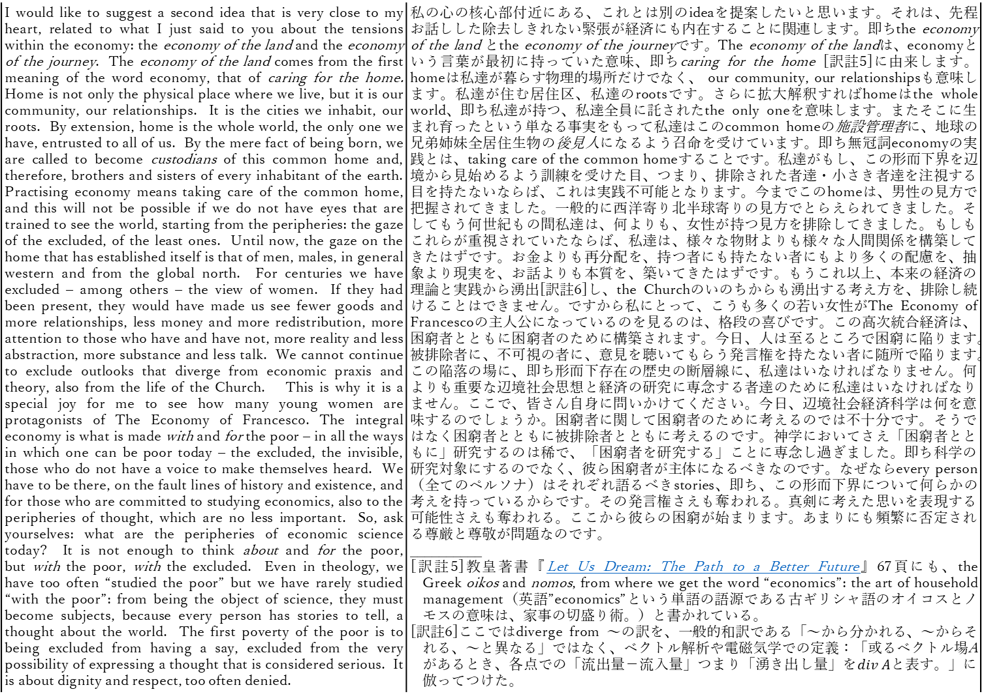
無冠詞economyの実践とは、taking care of the common homeすること。
I would like to suggest a second idea that is very close to my heart, related to what I just said to you about the tensions within the economy: the economy of the land and the economy of the journey. The economy of the land comes from the first meaning of the word economy, that of caring for the home. Home is not only the physical place where we live, but it is our community, our relationships. It is the cities we inhabit, our roots. By extension, home is the whole world, the only one we have, entrusted to all of us. By the mere fact of being born, we are called to become custodians of this common home and, therefore, brothers and sisters of every inhabitant of the earth. Practising economy means taking care of the common home, and this will not be possible if we do not have eyes that are trained to see the world, starting from the peripheries: the gaze of the excluded, of the least ones. Until now, the gaze on the home that has established itself is that of men, males, in general western and from the global north. For centuries we have excluded – among others – the view of women. If they had been present, they would have made us see fewer goods and more relationships, less money and more redistribution, more attention to those who have and have not, more reality and less abstraction, more substance and less talk. We cannot continue to exclude outlooks that diverge from economic praxis and theory, also from the life of the Church. This is why it is a special joy for me to see how many young women are protagonists of The Economy of Francesco. The integral economy is what is made with and for the poor – in all the ways in which one can be poor today – the excluded, the invisible, those who do not have a voice to make themselves heard. We have to be there, on the fault lines of history and existence, and for those who are committed to studying economics, also to the peripheries of thought, which are no less important. So, ask yourselves: what are the peripheries of economic science today? It is not enough to think about and for the poor, but with the poor, with the excluded. Even in theology, we have too often “studied the poor” but we have rarely studied “with the poor”: from being the object of science, they must become subjects, because every person has stories to tell, a thought about the world. The first poverty of the poor is to being excluded from having a say, excluded from the very possibility of expressing a thought that is considered serious. It is about dignity and respect, too often denied. | 私の心の核心部付近にある、これとは別のideaを提案したいと思います。それは、先程お話しした除去しきれない緊張が経済にも内在することに関連します。即ちthe economy of the land とthe economy of the journeyです。The economy of the landは、economyという言葉が最初に持っていた意味、即ちcaring for the home [訳註5]に由来します。homeは私達が暮らす物理的場所だけでなく、 our community, our relationshipsも意味します。私達が住む居住区、私達のrootsです。さらに拡大解釈すればhomeはthe whole world、即ち私達が持つ、私達全員に託されたthe only oneを意味します。またそこに生まれ育ったという単なる事実をもって私達はこのcommon homeの施設管理者に、地球の兄弟姉妹全居住生物の後見人になるよう召命を受けています。即ち無冠詞economyの実践とは、taking care of the common homeすることです。私達がもし、この形而下界を辺境から見始めるよう訓練を受けた目、つまり、排除された者達・小さき者達を注視する目を持たないならば、これは実践不可能となります。今までこのhomeは、男性の見方で把握されてきました。一般的に西洋寄り北半球寄りの見方でとらえられてきました。そしてもう何世紀もの間私達は、何よりも、女性が持つ見方を排除してきました。もしもこれらが重視されていたならば、私達は、様々な物財よりも様々な人間関係を構築してきたはずです。お金よりも再分配を、持つ者にも持たない者にもより多くの配慮を、抽象より現実を、お話よりも本質を、築いてきたはずです。もうこれ以上、本来の経済の理論と実践から湧出[訳註6]し、the Churchのいのちからも湧出する考え方を、排除し続けることはできません。ですから私にとって、こうも多くの若い女性がThe Economy of Francescoの主人公になっているのを見るのは、格段の喜びです。この高次統合経済は、困窮者とともに困窮者のために構築されます。今日、人は至るところで困窮に陥ります。被排除者に、不可視の者に、意見を聴いてもらう発言権を持たない者に随所で陥ります。この陥落の場に、即ち形而下存在の歴史の断層線に、私達はいなければなりません。何よりも重要な辺境社会思想と経済の研究に専念する者達のために私達はいなければなりません。ここで、皆さん自身に問いかけてください。今日、辺境社会経済科学は何を意味するのでしょうか。困窮者に関して困窮者のために考えるのでは不十分です。そうではなく困窮者とともに被排除者とともに考えるのです。神学においてさえ「困窮者とともに」研究するのは稀で、「困窮者を研究する」ことに専念し過ぎました。即ち科学の研究対象にするのでなく、彼ら困窮者が主体になるべきなのです。なぜならevery person（全てのペルソナ）はそれぞれ語るべきstories、即ち、この形而下界について何らかの考えを持っているからです。その発言権さえも奪われる。真剣に考えた思いを表現する可能性さえも奪われる。ここから彼らの困窮が始まります。あまりにも頻繁に否定される尊厳と尊敬が問題なのです。 __________ [訳註5]教皇著書『Let Us Dream: The Path to a Better Future』67頁にも、the Greek oikos and nomos, from where we get the word “economics”: the art of household management（英語”economics”という単語の語源である古ギリシャ語のオイコスとノモスの意味は、家事の切盛り術。）と書かれている。 [訳註6]ここではdiverge from ～の訳を、一般的和訳である「～から分かれる、～からそれる、～と異なる」ではなく、ベクトル解析や電磁気学での定義：「或るベクトル場Aがあるとき、各点での「流出量－流入量」つまり「湧き出し量」を$div A$と表す。」に倣ってつけた。

Slide 5
親愛なるyoung people、様々な利益相反に伴う様々な緊張を恐れないで下さい。その現場に居てhumanizeすることに日々勤（いそ）しんでください。勇気を持って歩み続け共通善を保全する仕事を皆さんに託します。
Here, then, is the economy of the journey. If we look at the experience of Jesus and the first disciples, it is that of the “Son of man [who] has nowhere to lay his head” (Lk 9:58). One of the most ancient ways of describing Christians was “those on the road”. And when Francis of Assisi, so dear to us, began his also economic revolution in the name of the Gospel alone, he returned to being a beggar, a wayfarer. He set out walking, leaving his father Bernardone’s home. Which is the path, then, for those who want to renew the economy from its roots? The journey of pilgrims has always been risky, interwoven with trust and vulnerability. Those who undertake it must soon recognize their dependence on others along the way: thus, you understand that economics too is a borrower of other disciplines and knowledge. And just as pilgrims know that their journey will be dusty, so you know that the common good requires a commitment that involves getting your hands dirty. Only dirty hands know how to change the earth. Justice is lived, charity is embodied and, with them, one can persevere with courage, in solidarity with the challenges. Being economists and entrepreneurs “of Francesco” today necessarily means being women and men of peace: not resting until there is peace. | 次に、ここからthe economy of the journeyに関し述べます。イエスと最初の弟子達が経験したこと、それは「人の子には枕する所もない 」(ルカ9-58)でした。当時の最も古い描写の一つによれば、キリスト者とは“those on the road”「途上の者達」でした。同様に、私達の敬愛するアッシジのフランチェスコが、経済革命をただ福音の名の下に開始するために行ったのは、徒歩で旅する物乞いになることでした。父ベルナルドーネの家をあとに、徒歩の旅を始めました。さて、経済を根本から刷新したいと願う者は、いったいどの道を行けば良いのか？ こうした巡礼の旅は今も昔も常に、信頼と脆弱が絡み合うリスクを伴っています。この旅に着いた者は直ぐに必ず、途上で出会う他者が頼りなのだと認識します。即ち、お分かりでしょう、経済学というものも、他者達が持つ幾つもの学説知識の借用者なのです。そして巡礼者が自分達の旅は必ず埃まみれになると知っているのと同様に、共通善は必ず、現場に巻き込まれ手を埃まみれにする参画を要求する、と皆さんも了解しているでしょう。埃まみれの手だけが、この地球に変革をもたらすにはどうすればいいか知っています。幾つもの難事業にあたるsolidarityの中に、形而下正義は住まい、charityは具現化し、それらと共にone（一つの霊的存在）は勇気をもって耐え忍ぶことが出来るのです。今日「フランチェスコの」経済学者・起業家になるということは、women and men of peace、即ち平和が訪れるまで休まない者になることを意味します。
Dear young people, do not be afraid of tensions and conflicts. Try to inhabit them and humanize them, every day. I entrust you with the task of preserving the common home and having the courage to walk. | 親愛なるyoung people、様々な利益相反に伴う様々な緊張を恐れないで下さい。その現場に居てhumanizeすることに日々勤（いそ）しんでください。勇気を持って歩み続け共通善を保全する仕事を皆さんに託します。

Slide 6
may the poor be with you
It is difficult, but I know you can do it because you are already doing it. I know that including your efforts within your Churches and sharing your dreams, amid the economic realities of the places where you live is not immediate. Reality seems already configured, often impenetrable, like ground on which it has not rained for too long. May you not lack the patience and resourcefulness to let yourselves be known and to establish gradually more stable and fruitful connections. The desire for a new world is more widespread than it seems. Do not close yourselves in: the oases in the desert are places to which everyone must have access, crossroads in which to pause and from which to set out again, different. So, remain open and seek out your colleagues, your bishops, your fellow citizens with determination and enthusiasm. And in this, I repeat, may the poor be with you. Give voice and form to a people, because the reality of the economy and the solutions you are working on and testing involve the lives of everyone. There is more space for you than it seems today. I ask you, therefore, to stay actively united, building real bridges between the continents on operational issues that will definitively bring humanity out of the era of colonialism and inequality. Give faces, content and projects to a universal fraternity. Be pioneers of integral human development from within the economic and entrepreneurial life. | 確かに難事業です。しかしながら、既に着手している皆さんには遂行可能なのだと、私は承知しています。皆さんが暮らす諸所の経済的諸現実のただ中で、各自の教会の内部にまで皆さんの努力を行きわたらせ夢を共有することは、一日にしてならず。realityは既に環境設定され、長い間雨が降らなかった土壌のように何も浸透しないかの如くに、しばしば見えることが確かにあるでしょう。しかしどうか皆さんの忍耐が切れませんように。機知によって知己を得て、実り多い安定した仲間を徐々に増やしていきますように。新たな形而下界を望む声は、思ったよりも広まっています。内に閉じこもってはいけません。砂漠のオアシスは、誰もがアクセス出来る場所であり、一時の休憩の後に別の方向に再出発する交差点でもあります。ですからオープンで居続けてください。皆さんの仲間達、司教達、同邦達に決意と熱意を求め続け、獲得してください。私は繰り返し祈ります。こうしていく中、may the poor be with you [訳註7]。a peopleに無冠詞voiceと無冠詞formを与えてください。何故なら、皆さんが検証し取り組んでいる現行経済の現実とその解決策は、everyoneの生死に関わるからです。今、皆さんには想定以上に多くの活躍の場があります。ですからお願いします。活動的な統一体であり続けてください。事業にまつわる多くの課題において大陸間に本当の橋をかけ、植民地主義による不平等の時代から人類を決定的に決別させてください。一つの普遍的兄弟姉妹愛に、様々な顔と無冠詞contentと様々なprojects[訳註８]を与えてください。内に秘めた経済と起業の生命を起点にして高次統合人類発展のパイオニアになってください。 __________ [訳註7] 言うまでもないが、銀河帝国の皇帝による支配に対しpeoplesが蜂起する映画スターウォーズの決まり文句may the force be with youを連想させている。 [訳註８] ontic project、形而上存在（onto、being）の射影。エルンスト・カッシーラー（1874-1945）が著書『実体概念と関数概念』Substanzbegriff und Funktionsbegriff や『現代物理学における決定論と非決定論』等で論じた概念を指すが、形容詞形onticの造語は1949年であり本人が使った呼称ではない。
I trust you and, never forget, I care about you very much. Francis | 皆さんに託します。そして決して忘れないで下さい。私は皆さんをとても大切に思っています。 Francis
L'Osservatore Romano, Weekly Edition in English, Fifty-sixth year, number 41, Friday, 13 October 2023. p. 5. | オッセルヴァトーレ・ロマーノ、週刊英語版、13 October 2023. p. 5.

